Slide 1

PHÒNG GIÁO DỤC VÀ ĐÀO TẠO QUẬN LONG BIÊN
TRƯỜNG TIỂU HỌC PHÚC LỢI
TOÁN 2
BÀI 42 : SỐ BỊ CHIA- SỐ CHIA- THƯƠNG (TIẾT 1)

Slide 2





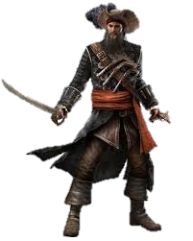


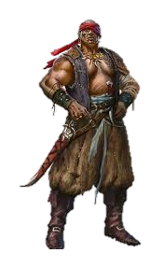
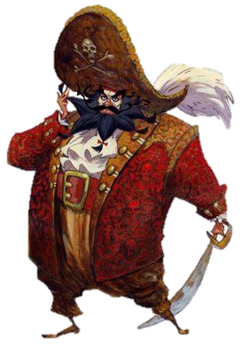


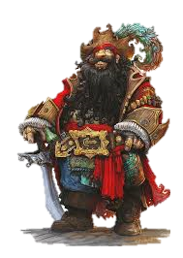

Trò chơi:
Truy tìm kho báu

Slide 3
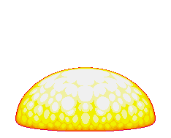


Slide 4




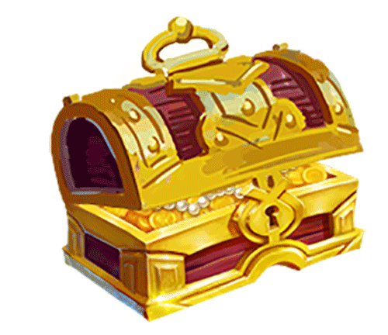

20 : 2 = ?
Nhập câu hỏi ở đây
Thay đổi các câu hỏi
Bạn đã trả lời sai.
Hãy cố gắng lần sau nhé
2
10
A.
B.
12
4
C.
D.

Slide 5
14 : 2 = ?
Nhập câu hỏi ở đây
Thay đổi các câu hỏi
Bạn đã trả lời sai.
Hãy cố gắng lần sau nhé
4
6
A.
B.
7
5
C.
D.

Slide 6
15 : ? = 3
Nhập câu hỏi ở đây
Thay đổi các câu hỏi
Bạn đã trả lời sai.
Hãy cố gắng lần sau nhé
5
3
A.
B.
6
9
C.
D.

Slide 7
20 : 5 = ?
Nhập câu hỏi ở đây
Thay đổi các câu hỏi
Bạn đã trả lời sai.
Hãy cố gắng lần sau nhé
5
2
A.
B.
3
4
C.
D.

Slide 8
? : 5 = 6
Nhập câu hỏi ở đây
Thay đổi các câu hỏi
Bạn đã trả lời sai.
Hãy cố gắng lần sau nhé
30
40
A.
B.
20
35
C.
D.

Slide 9
Có 21 cái kem chia đều cho 7 người. Hỏi mỗi người được mấy cái?
Nhập câu hỏi ở đây
Thay đổi các câu hỏi
Bạn đã trả lời sai.
Hãy cố gắng lần sau nhé
4
2
A.
B.
5
3
C.
D.

Slide 10

CHỦ ĐỀ 8
PHÉP NHÂN, PHÉP CHIA
BÀI 42: Số bị chia –
Số chia - Thương

Slide 11

Thứ hai ngày 7 tháng 2 năm 2022
TǨn
Bài 42: Số bị chia- số chia- thương (tiết 1)

Slide 12








YÊU CẦU CẦN ĐẠT
Nhận biết được tên gọi các thành phần trong phép chia: số bị chia, số chia, thương
Tính được thương khi biết được số bị chia, số chia
Thực hiện giải toán.
Notes:
Thầy cô gõ mục tiêu theo bài giảng của mình vào ô text

Slide 13
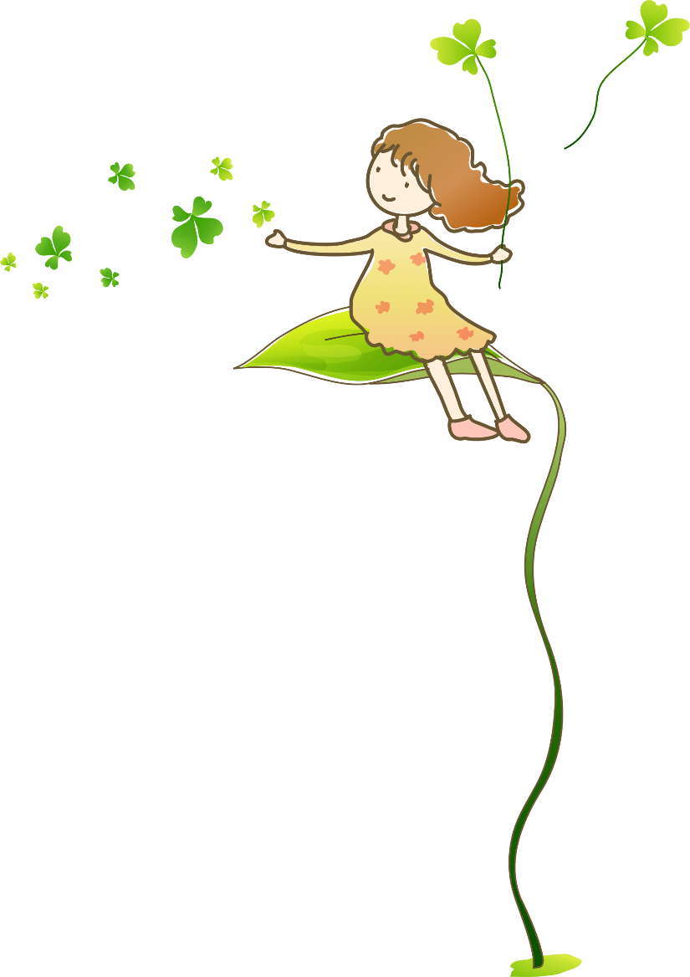
KHÁM PHÁ

Slide 14
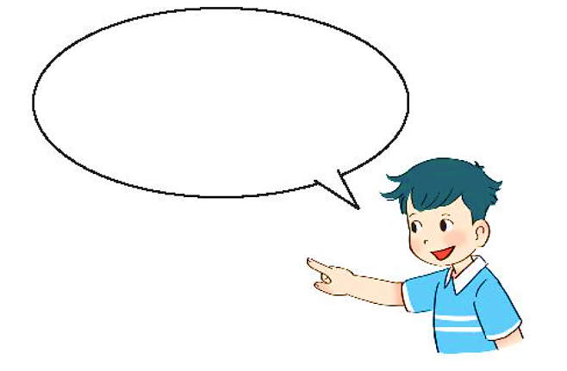

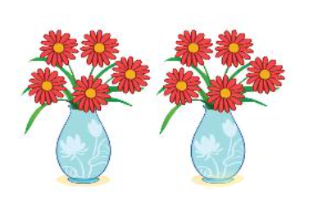
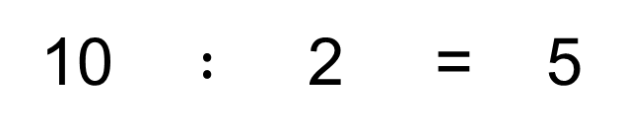
Chia đều 10 bông hoa vào 2 lọ. Hỏi mỗi lọ có mấy bông hoa?
10 $:$ 2 = 5
10 : 2 = 5
Số bị chia
Số chia
Thương
Mỗi lọ có 5 bông hoa.
10 : 2 cũng gọi là thương.

Slide 15

HOẠT ĐỘNG

Slide 16
1
Số
?
Phép chia | 12 : 2 = 6 | 20 : 5 = 4 | 16 : 2 = 8 | 15 : 5 = 3
Số bị chia | 12 | ? | ? | ?
Số chia | 2 | ? | ? | ?
Thương | 6 | ? | ? | ?
20
16
15
5
2
5
4
8
3

Slide 17
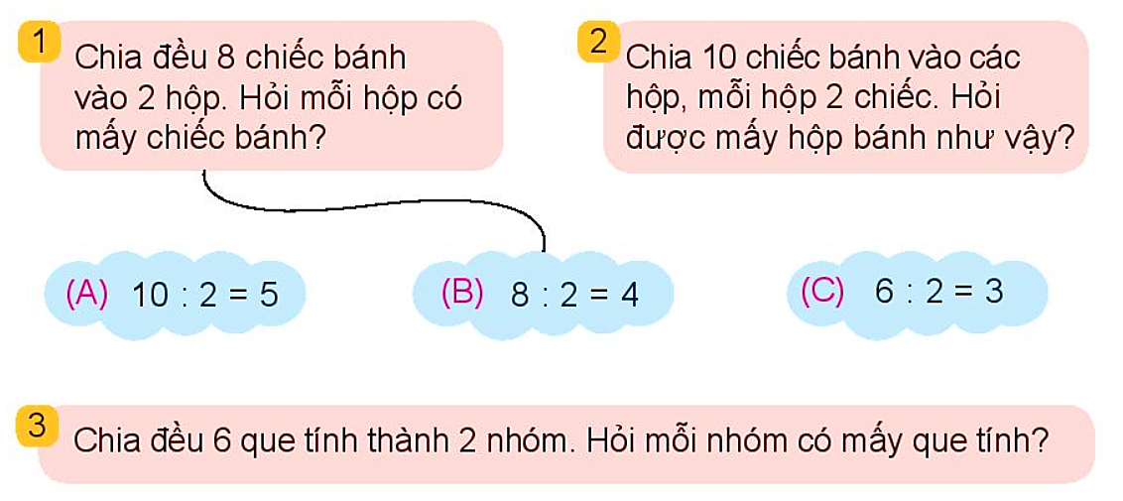
2
a) Chọn phép tính thích hợp.
b) ?
Số
Phép chia | (A) | (B) | (C)
Số bị chia | 10 | ? | ?
Số chia | 2 | ? | ?
Thương | 5 | ? | ?
8
6
2
2
4
3

Slide 18
HOẠT ĐỘNG TIẾP NỐI
-Ôn và nhớ tên gọi thành phần trong phép chia
-Chuẩn bị bài 42: số bị chia, số chia, thương tiết 2

